Slide 1
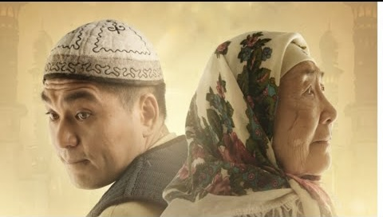
Бейиш эненин таманында

Slide 2
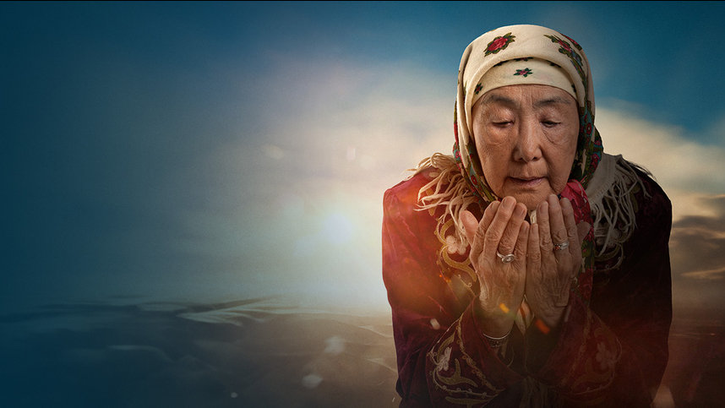
Краткое содержание:
35-летний Адиль – особенный человек, умственное развитие которого остается на уровне 8-летнего ребенка. Адиль живет в маленькой деревне со своей 75-летней матерью Райхан. Мать Райхан говорит Адилю, что Всевышний Аллах любит ее так сильно, что она попадет прямо в рай. Но Адиль не хочет попасть в рай без матери. Однажды он узнает от другого 8-летнего мальчика, что если он отвезет свою мать пешком в священный город Мекку для совершения хаджа, его мать попадет в рай. Эта история о силе материнской любви к своему сыну, о доброте и открытом сердце представителей разных народов, способных помочь человечеству преодолеть все трудности.

Slide 3
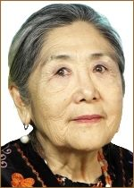
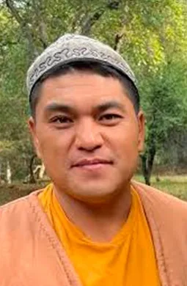
Главные актеры фильма:
“Бейиш эненин таманында”

Slide 4
